Slide 1
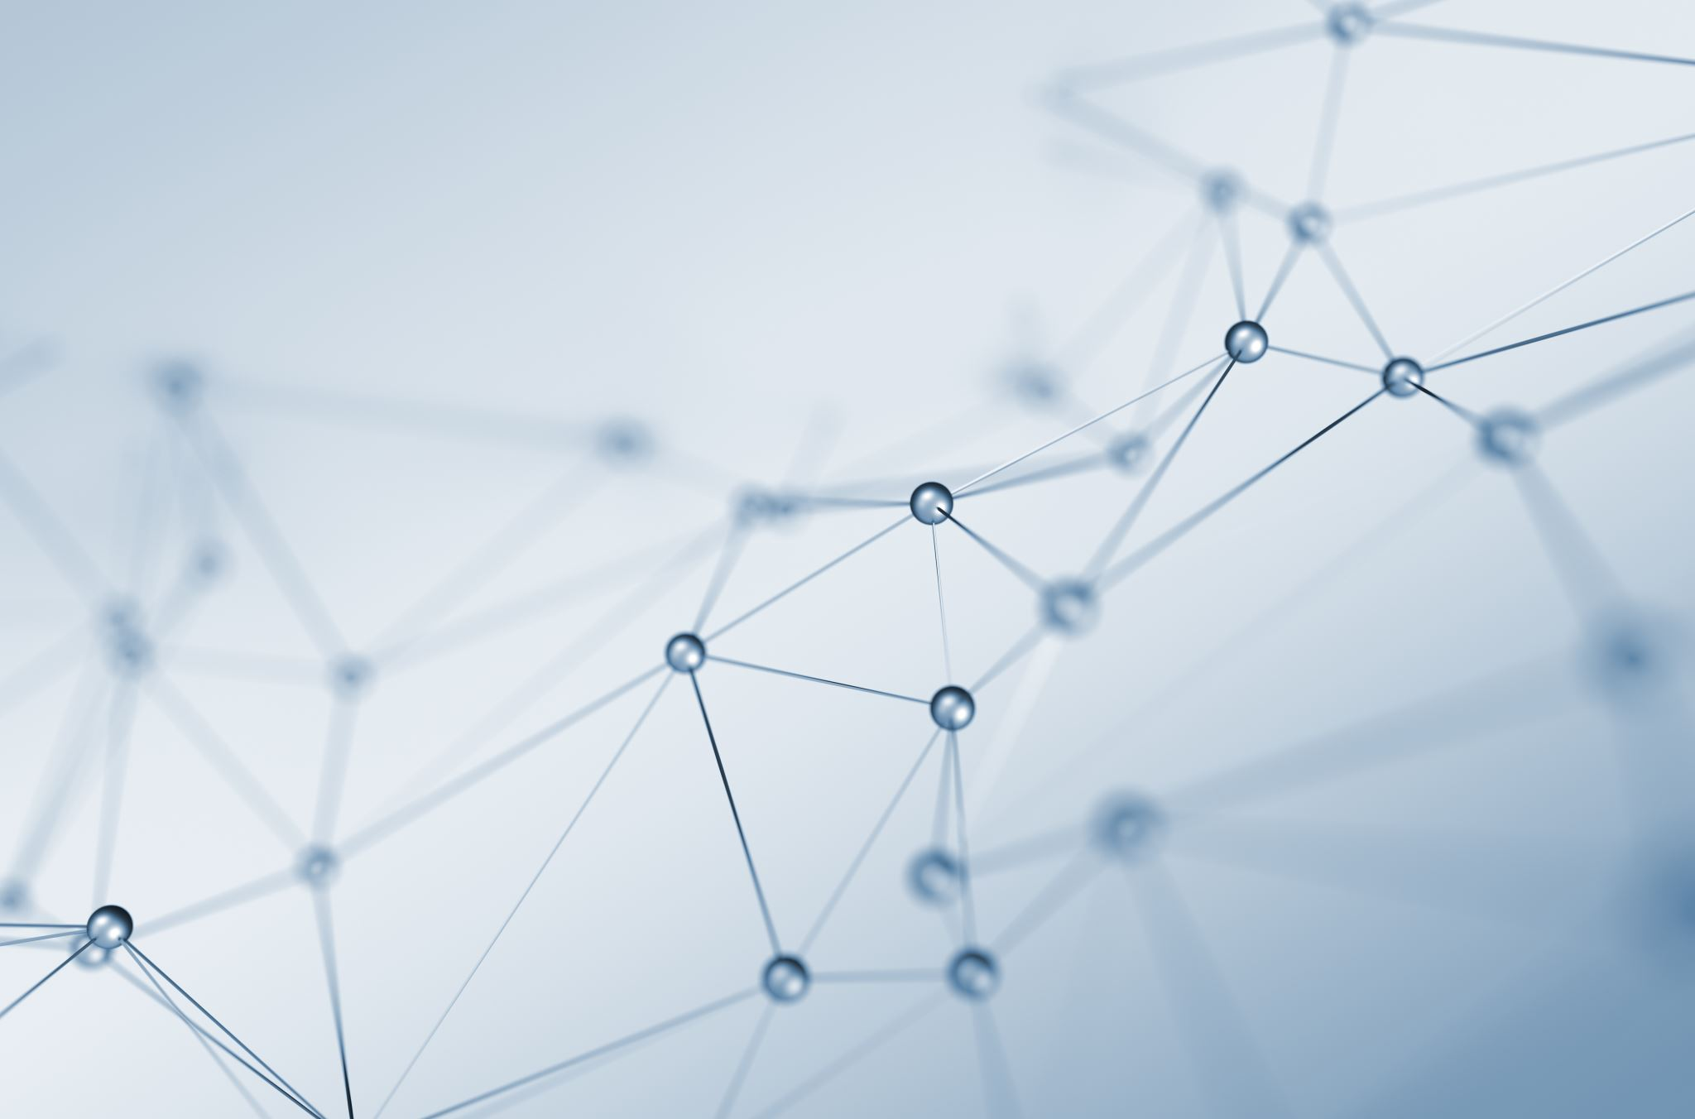
AUDIORECOGNIZER
Un sistema per riconoscere suoni di natura umana

Slide 2
Introduzione
L’obiettivo di AUDIORECOGNIZER è riconoscere gli audio tra una serie di categorie su cui il sistema viene addestrato.
L’idea nasce dal voler implementare un sistema che riconosca suoni generati da esseri umani.

Slide 3
Possibili scenari d’uso
Nella fattispecie il sistema viene addestrato su suoni e rumori che indicano lo stato di salute di un individuo, ma ciò non toglie che per il modo con cui apprende il modello, si possa addestrare il sistema a riconoscere svariate tipologie di audio.

Slide 4
Aspetti implementativi
AUDIORECOGNIZER utilizza TensorFlow come libreria per l’apprendimento automatico e YAMNet come rete neurale pre-addestrata per riconoscere gli audio, nello specifico si occupa di estrarre le funzionalità dagli stessi.
Ci si avvale, quindi, di:
Machine Learning
Intelligenza artificiale

Slide 5
Il dataset
Il sistema sfrutta le funzionalità estratte dai file audio, che si dividono in otto categorie:
Dolore
Pianto di bambini
Respiro
Risata
Russo
Sbadiglio
Starnuto
Tosse
Urla

Slide 6
Aspetti tecnici
E’ fondamentale che si utilizzino audio con le giuste caratteristiche, ovvero con canale mono a 16 kHz, infatti al processamento di ogni file viene anteposta una fase di conversione. Successivamente grazie all’utilizzo di un file CSV e della libreria «pandas» viene creata una struttura contenente tutti i dati utili, sfruttando le diverse categorie in cui sono stati divisi i dati.

Slide 7
Funzionamento
Il sistema mette insieme tutte le componenti fondamentali tra TensorFlow, YAMNet e il dataset per creare un modello. Questo è responsabile dell’apprendimento del sistema, che migliora ad ogni avvio.
L’accuratezza del riconoscimento è fortemente dipendente dalla grandezza del dataset su cui viene addestrato.

Slide 8
Menzioni
Tutti gli audio utilizzati per le fasi di training, validation e test derivano da ulteriori dataset presenti sulla rete. In particolar modo sono stati fondamentali i seguenti dataset:
ESC-50
Mixkit
Soundbank
Coswara
Mendeley
VIVAE
Non-Vocalization-Dataset

Slide 9
GRAZIE PER L’ATTENZIONE

